Slide 1

CHÀO MỪNG CÁC CON
ĐẾN VỚI TIẾT HOẠT ĐỘNG TRẢ NGHIỆM

Slide 2





KHỞI ĐỘNG

Slide 4
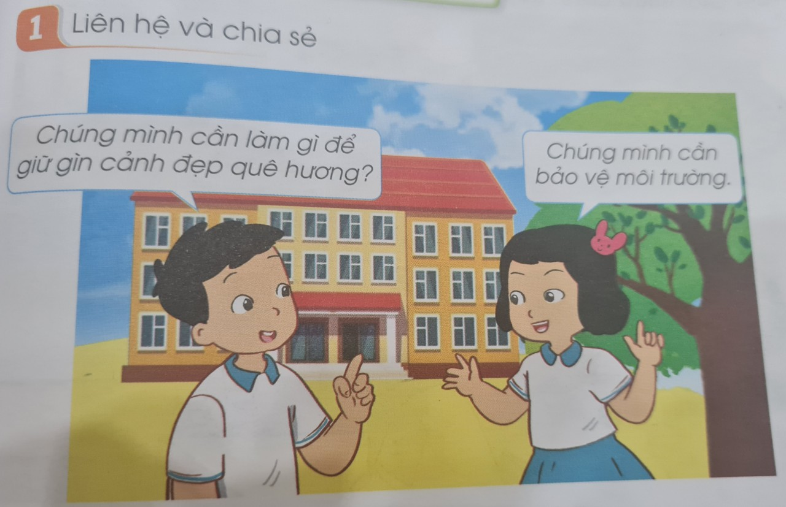

Slide 5

Trò chơi
"Đúng hay sai?"

Slide 6
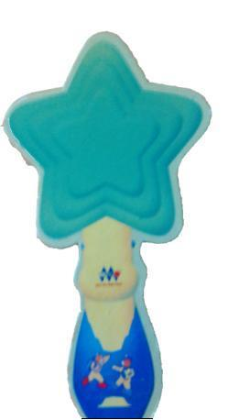
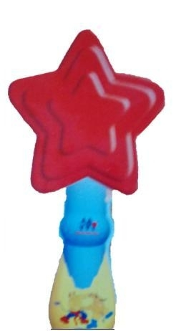

Slide 7

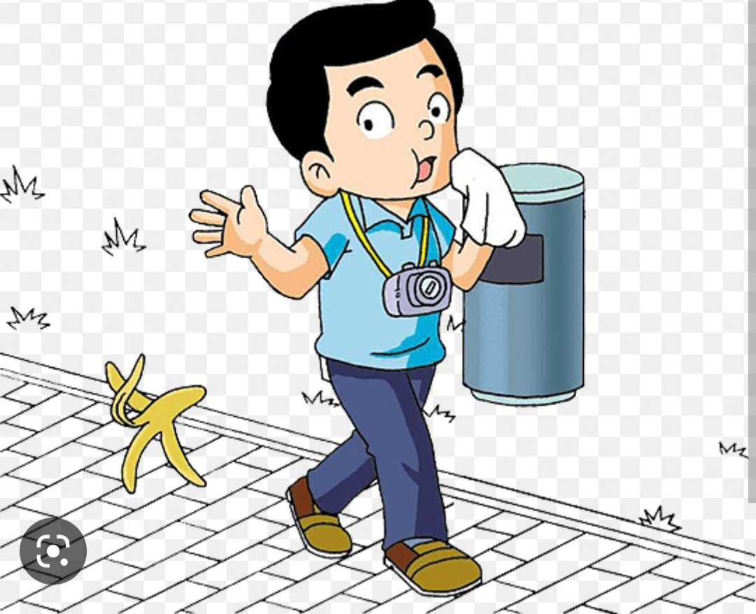
S
04s
05s
02s
03s
01s
5
giây bắt đầu
Đã hết 5 giây

Slide 8


®
04s
05s
02s
03s
01s
5
giây bắt đầu
Đã hết 5 giây

Slide 9

®
04s
05s
02s
03s
01s
5
giây bắt đầu
Đã hết 5 giây

Slide 10

S
04s
05s
02s
03s
01s
5
giây bắt đầu
Đã hết 5 giây

Slide 11
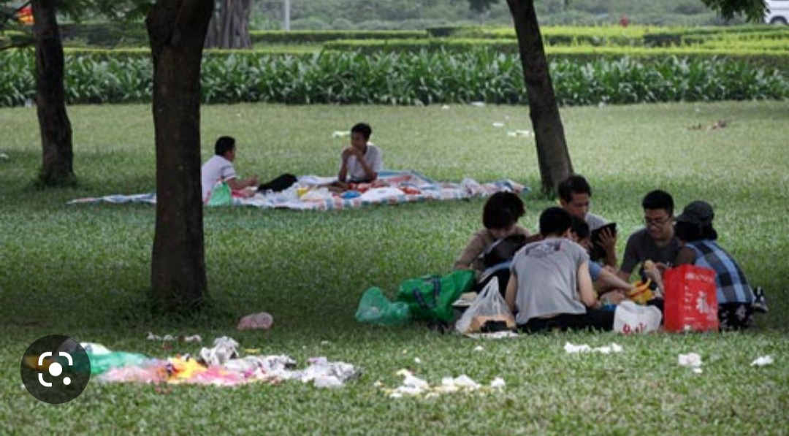
S
04s
05s
02s
03s
01s
5
giây bắt đầu
Đã hết 5 giây

Slide 12
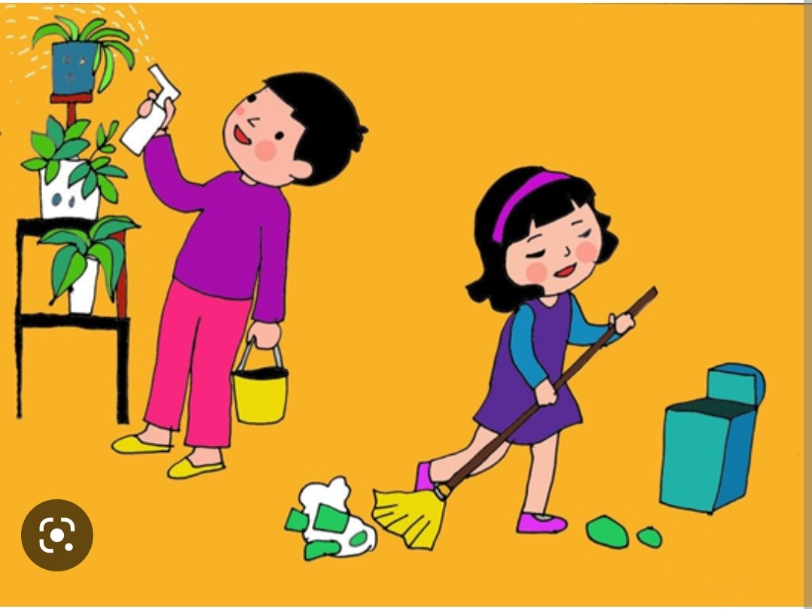
®
04s
05s
02s
03s
01s
5
giây bắt đầu
Đã hết 5 giây

Slide 14


Slide 15
HOẠT ĐỘNG 2: ĐÓNG VAI

Slide 16
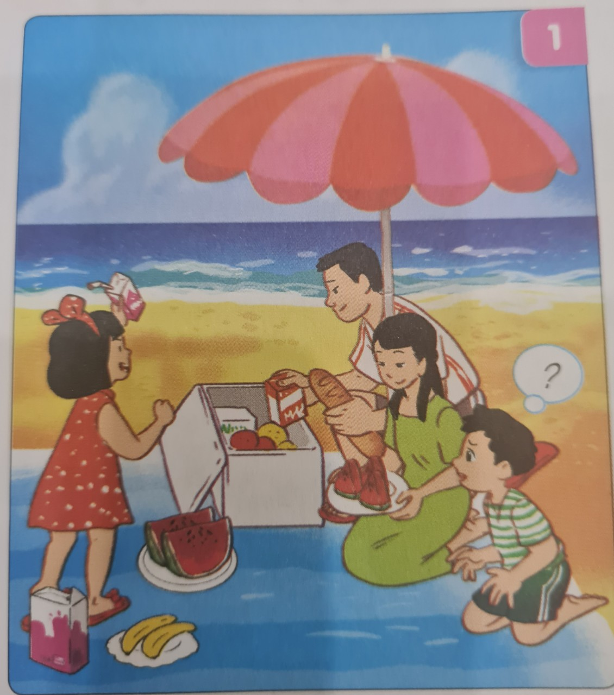

Slide 17
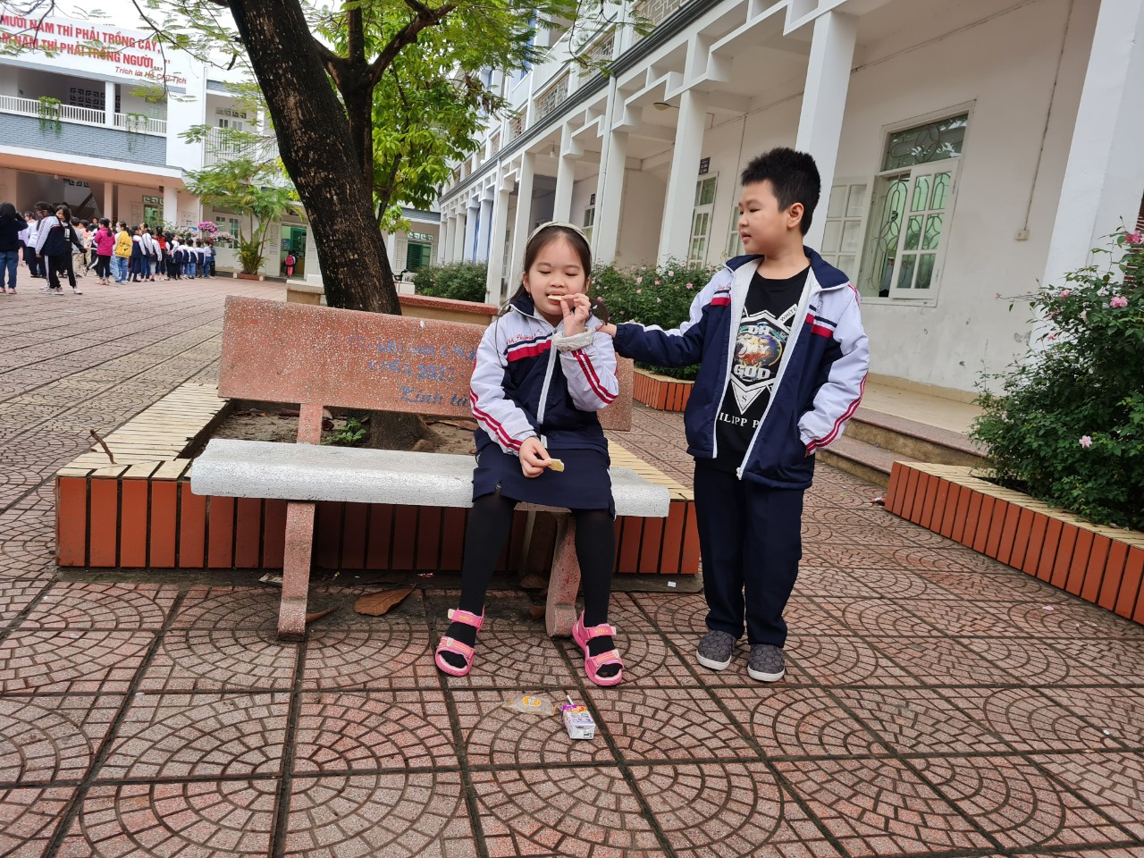

Slide 18

Xin chào và hẹn gặp lại!

